Slide 1
ONLINE ANGEBOT –
ENGLISH und DYNAMISCHE AUKTION –
LIEFERANTENFÜHRER
Düsseldorf
January 2024
Process Consulting Offer Solution:
Email: esourcing@sourcingsupport.de
Phone +49 211 969 4747
0 © METRO AG. Offer Sounding Board. For internal use only.

Slide 2
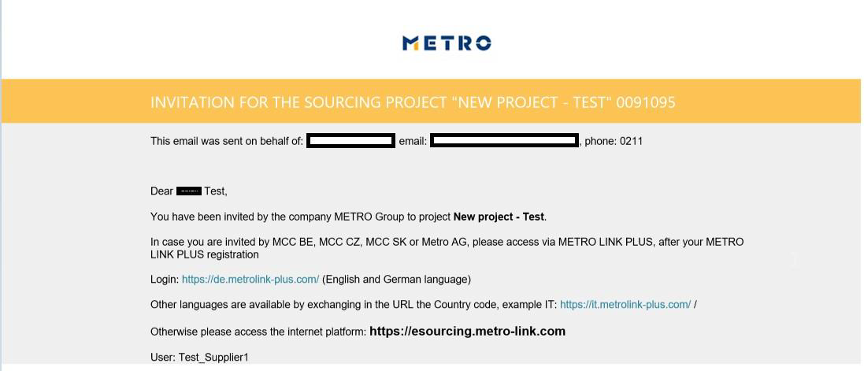
Einführung
Sie wurden eingeladen, an einer englischen oder dynamischen Auktion der Metro Group teilzunehmen.
Um Ihre Preise einzureichen, verwenden Sie die webbasierte eSourcing-Software von METRO benutzen.
Bei technischen Fragen zur Plattform wenden Sie sich bitte an Offer Solutions Services:
Email: esourcing@sourcingsupport.de Telefonnummer +49 211 969 4747

Slide 3
So melden Sie sich bei eSourcing an:
Melden Sie sich bei eSourcing mit einer der folgenden Methoden an:
Anmeldung via Metro Link Plus [Lieferanten die schon beim MLP Eingetragen sind]
Andere Sprachen sind verfügbar indem Sie in der URL die Ländercode austauchen
Beispiel: https://it.metrolink-plus.com/
Direkte anmeldung via eSourcing [Lieferanten die beim MLP nicht Eingetragen sind]
Hier anklicken here für weitere Anweisungen.

Slide 4
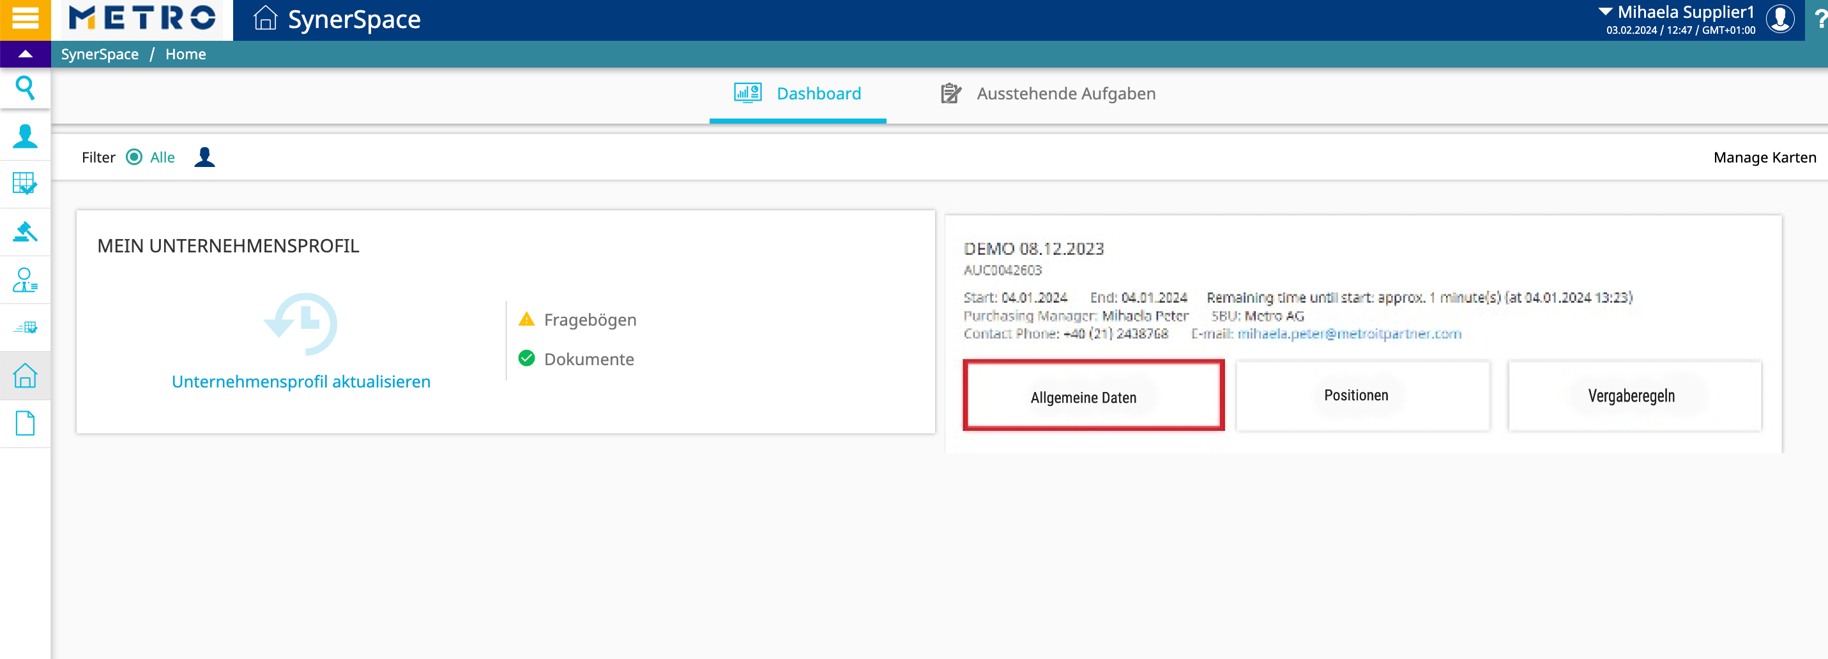
eSourcing Hauptseite
Nachdem Sie das eSourcing Symbol in Metro Link Plus anklicken, werden Sie auf der eSourcing Startseite weitergeleitet.
Auf dieser Seite sehen Sie die Projekte und Auktionen zu denen Sie eingeladen sind.
Bitte klicken Sie auf “ Allgemeine Daten “, um auf die Auktion zuzugreifen.

Slide 5
Alternative Möglichkeit die Auktion zu finden
• Sie können auch auf "Menü" klicken und zu "Auktionen"-"Auktionsliste" navigieren, um die Auktionen zu finden, zu denen Sie eingeladen sind
• Oder Sie können unten auf Ihrem Bildschirm auf Auktionsliste klicken

Slide 6
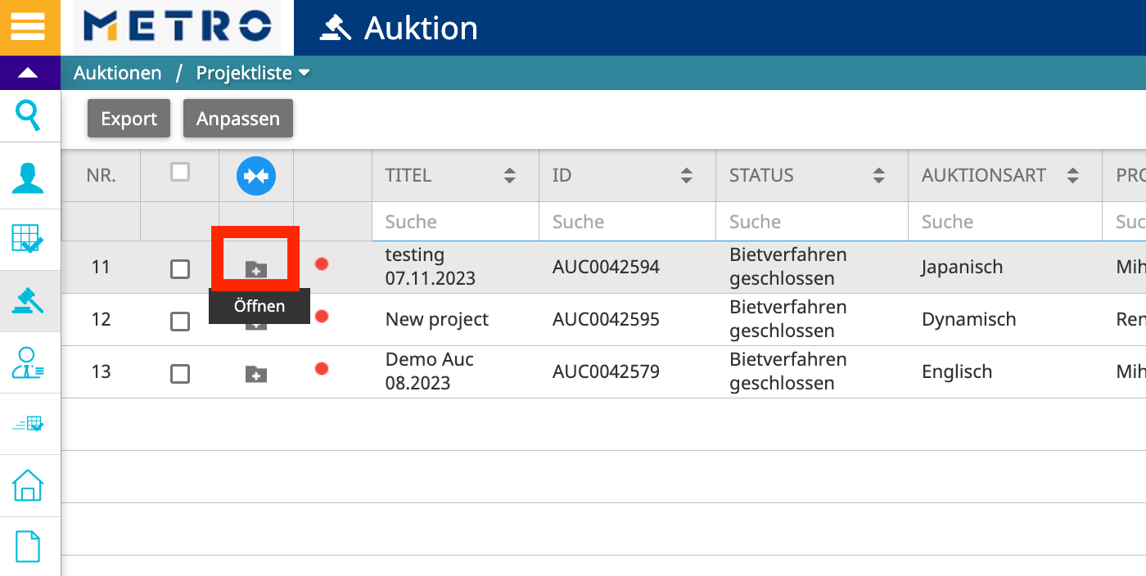
Auktion öffnen.
Bitte klicken Sie auf den grauen Ordner mit "+", um die Auktion zu öffnen

Slide 7
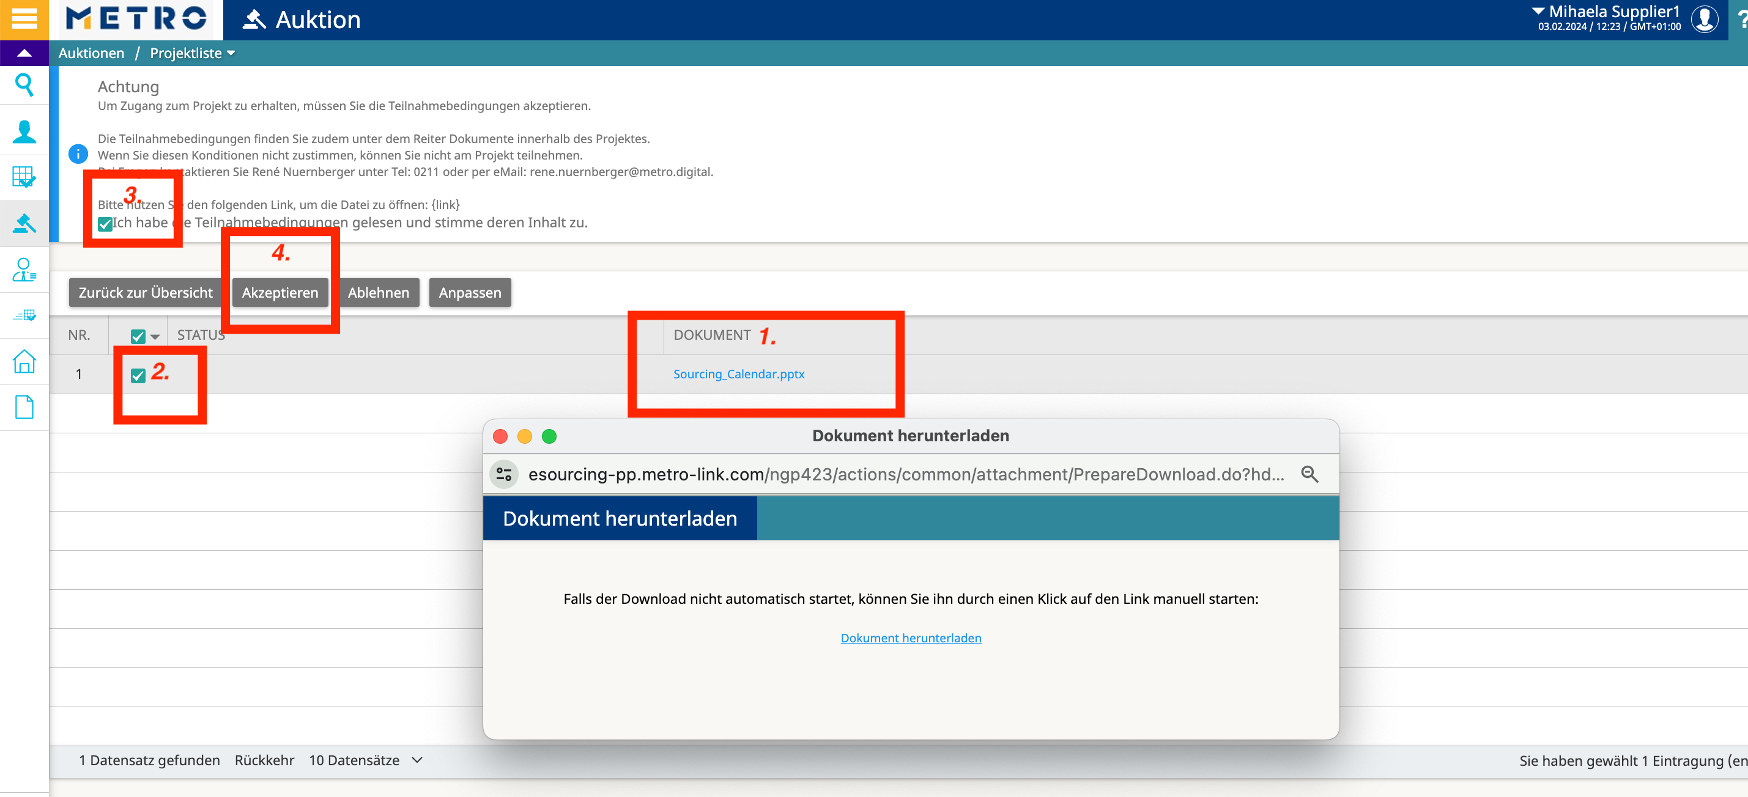
Allgemeinen Geschäftsbedingugen akzeptieren.
Damit Sie an der Auktion teilnehmen können, müssen Sie die "Allgemeinen Bedingungen" akzeptieren
Bitte stellen Sie sicher, dass Sie die als GC (1) eingestellten Dokumente herunterladen und öffnen.
Im Falle von mehr als 1 Dokument oder im Falle einer Zip-Datei, die viele Dokumente enthält, ist es immer noch obligatorisch, alle Dokumente herunterzuladen, zu öffnen und zu akzeptieren.
Wählen Sie alle Dokumentzeilen (2) aus, markieren Sie "Ich habe die Teilnahmebedingungen gelesen"(3) und klicken Sie auf "Akzeptieren" (4).
Bitte lessen Sie alle Dokumente sorgfältig durch und beachten Sie dass die Dokumente, sobald sie bestätigt sind, legal unterzeichnet sind. Nach dieser Bestätigung können Sie an der Auktion teilnehmen. Falls Sie mit dem Inhalt des Dokuments nicht einverstanden sind, wenden Sie sich so schnell wie möglich an den Käufer.

Slide 8
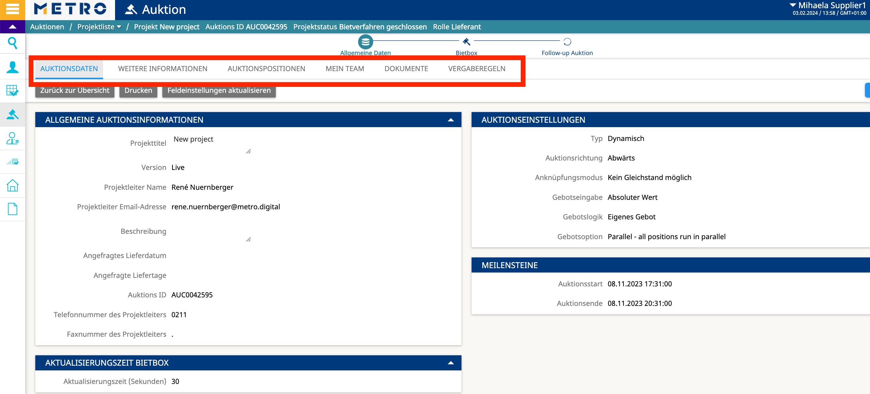
Allegemeine Informationen
Nachdem Sie die Allgemeinen Geschäftsbedingungen akzeptiert haben, haben Sie Zugriff auf die folgenden Registerkarten:
Auktionsdaten
Weitere Informationen
Auktionspositionen: Artikel die verhandelt warden.
Mein Team: Liste der Mitglieder Ihres Unternehmens, die zum Projekt eingeladen sind.
Dokumente: Liste der Ausschreibungsunterlagen die Ihren für das Projekt zur Verfügung stehen.

Slide 9
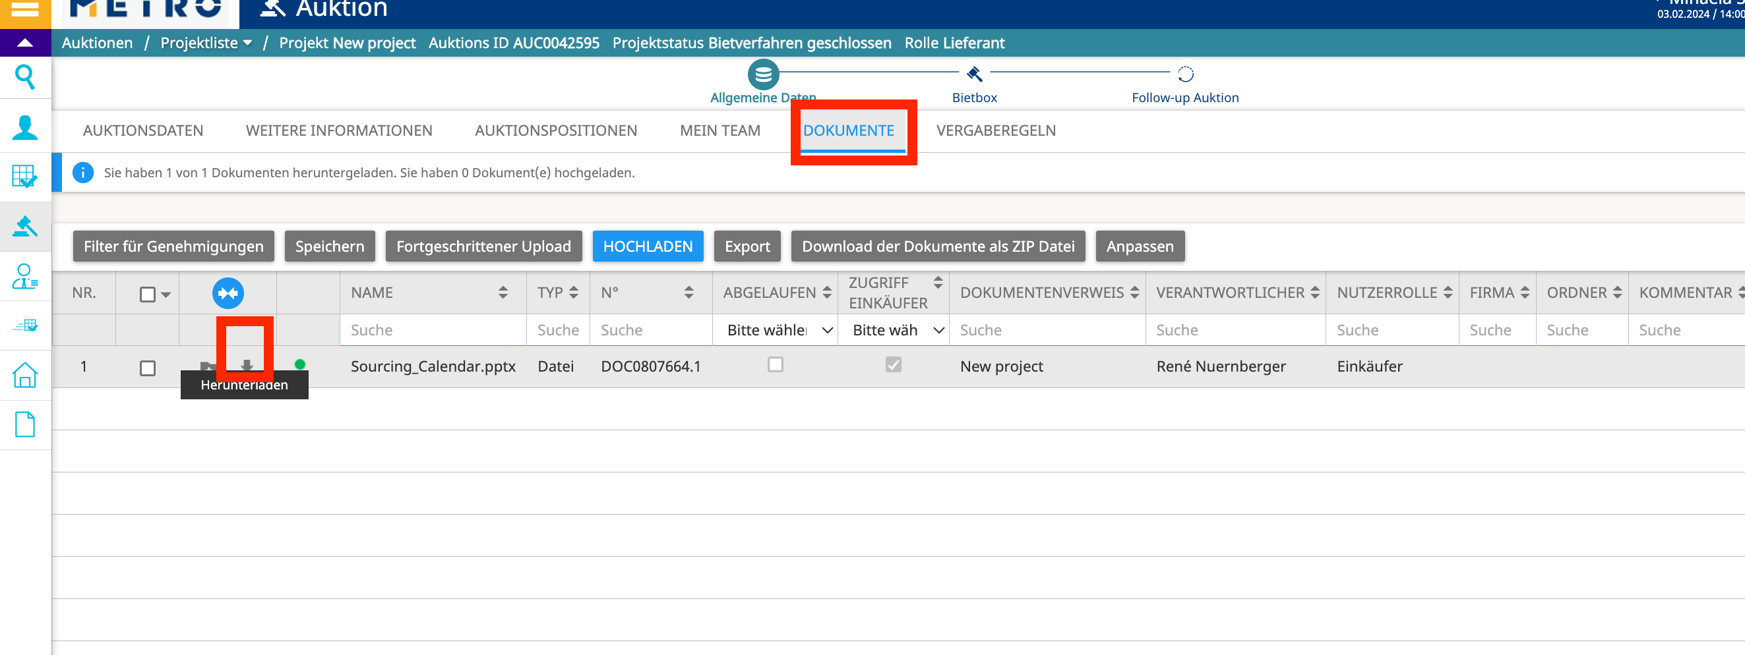
Wo Sie Dokumente finden
Auf der Registerkarte “ Dokumente “ können Sie Dokumente herunterladen und hochladen.
Um die Dokumente herunterzuladen,: Wählen Sie das Dokument aus un klicken Sie auf “Herunterladen (1)”
Sie können auch Dokumente hochladen die Sie mit dem Käfer teilen möchten (2)

Slide 10
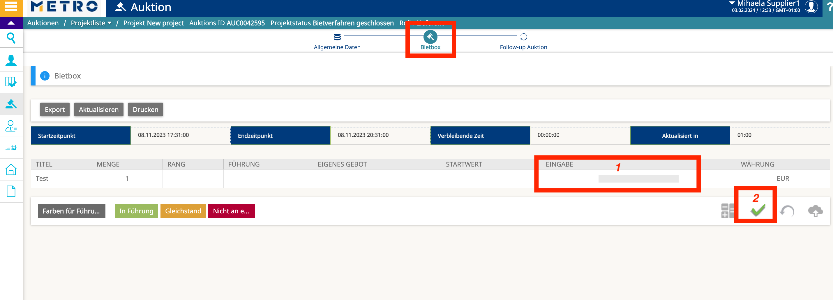
Bid Box
Während der Auktion können Sie Ihre Gebote in der Gebotsbox abgeben.
Sie können die folgenden Informationen unter diesem Bildschirm sehen:
Start– und Endzeit, Aktualisierungszeit und verbleibende Zeit der Auktion
Feedback des Käufers wie bestes Gebot, Führung, Rang, eigenes Gebot, Startpreis usw.
Sie können Werte per Artikel in in der Splate “Eintrag” (1)eingeben und dann (2) klicken um zu bestätigen

Slide 11
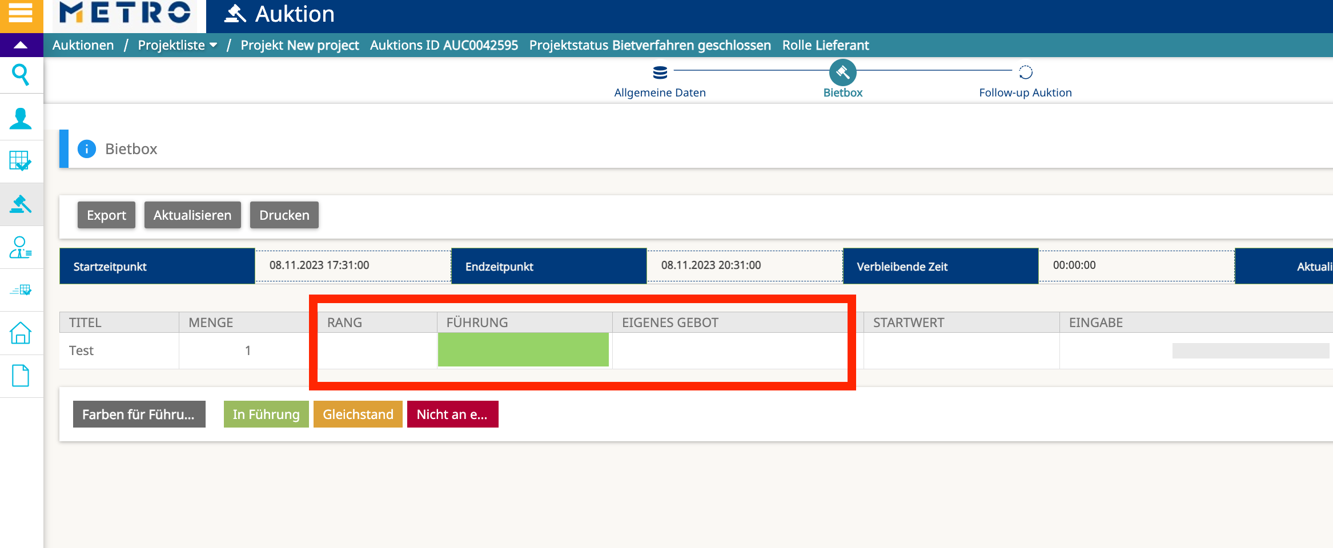
Auktionsregeln für DYNAMISCHE Auktion
Der Rang oder eine Farbe (Grün = bestes Gebot, Rot = nicht gewinnen) wird den Lieferanten angezeigt. Sie können ein Gebot nur eingeben, das niedriger ist als Ihre vorherigen eigenen Gebote.

Slide 12
Auktionsregeln für ENGLISCHE Auktion
Das beste Gebot wird den Lieferanten angezeigt. Sie können ein Gebot nur abgeben, wenn es niedriger ist als das aktuelle beste Gebot.

Slide 13
So melden Sie sich von eSourcing ab
Klicken Sie hier, um sich von eSourcing abzumelden:

Slide 14
Wie Sie uns kontaktieren können
Wenn Sie während eine Live-Auktion mit technichen Problemen konfrontiert sind, wenden Sie Sich bitte sofort and Ihren Käufer. Wenn Sie Unterstützung bei der Nutzung der eSourcing-Plattform benötigen, wenden Sie sich bitte an:
Process Consulting Offer Solution esourcing@sourcingsupport.de Telefonnummer: +49 211 969 4747
Mo. –Do.: 08:00 to 18:00
Fri.: 08:00 to 16:00

